Slide 1
Voedsel
Nodig voor
  Energie
  Bouwstoffen
Belangrijkste voedingstoffen
  Koolhydraten
  Vetten
  eiwitten
Energiewaarde in kJ
17
38
17

Slide 2
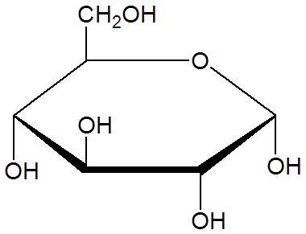
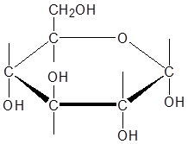
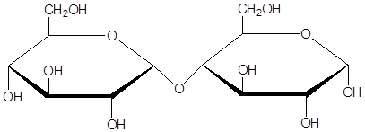
koolhydraten
Algemene formule :
C_{m}(H₂O)_{n}
Monosachariden
bv α glucose
Disachariden
bv maltose
Polysachariden
bv amylose
Tabel 67 F
Notes:
glucose ontstaan in groene planten via de folysynthese

Slide 3
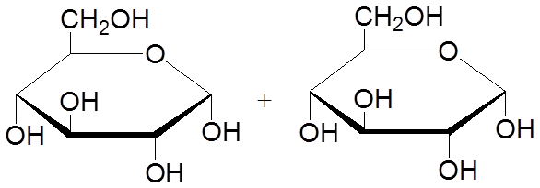
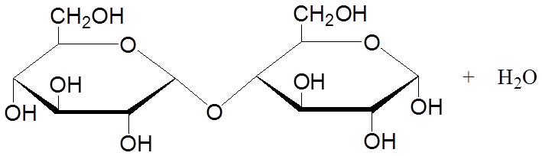
koolhydraten
fotosynthese
6 CO₂ + 6H₂O → C₆H₁₂O₆ + 6O₂
Vorming disachariden/polysachariden
Hydrolyse disachariden/polysachariden

Slide 4
koolhydraten
spaghetti
Macro
  Uiterlijke eigenschappen
Meso
  Tussen micro en macro
Micro
  moleculeniveau
Ongekookt hard
Gekookt zacht
Pasta bestaat zetmeel en uit gluten, een groep eiwitten .
Tijdens het koken nemen de eiwitten en het zetmeel water op waardoor het gaat zwellen en soepeler wordt
De zetmeelkorrels bestaan uit moleculen amylose. De gluten zorgen voor een netwerk waarin de zetmeelkorrels zitten
Tijdens het koken binden watermoleculen dmv H bruggen aan het eiwit en de zetmeel

